Slide 1
OPINIA PROJEKTU BUDŻETU
WOJEWÓDZTWA ŁÓDZKIEGO
NA 2026 r.
KLUB RADNYCH
PRAWO I SPRAWIEDLIWOŚĆ

Slide 2
Dochody w budżecie Województwa Łódzkiego w latach 2014-2026 (dane w milionach zł)

Slide 3
Pogorszenie sytuacji gospodarczej Wpływy z podatku dochodowego od osób prawnych w latach 2014-2026 (dane w milionach zł)

Slide 4
Nadwyżka operacyjna (barometr kondycji finansowej jednostki samorządu terytorialnego)

Slide 5
Zadłużenie Województwa Łódzkiego w latach 2019-2026
-38 mln
-146,5 mln
-98,3 mln
-163,1 mln
-91,9 mln
-104,5 mln

Slide 6
Nadwyżka budżetowa wypracowana przez Zarząd PiS w latach 2019 – 2024 roztrwoniona przez koalicję KO – PSL –Lewica
Fragment uchwały w sprawie budżetu WŁ na 2025 rok
§ 6. Planowany deficyt budżetu (nadwyżka wydatków nad dochodami) wynosi 90.770.293 zł i zostanie sfinansowany:
niewykorzystanymi środkami pieniężnymi na rachunku bieżącym budżetu, wynikającymi z rozliczenia dochodów i wydatków nimi finansowanych związanych ze szczególnymi zasadami wykonywania budżetu określonymi w odrębnych ustawach w wysokości 182.672 zł,
niewykorzystanymi środkami pieniężnymi na rachunku bieżącym budżetu, wynikającymi z rozliczenia środków określonych w art. 5 ust. 1 pkt 2 ustawy o finansach publicznych i dotacji na realizację programu, projektu lub zadania finansowanego z udziałem tych środków w wysokości 9.387.093 zł,
nadwyżką budżetu z lat ubiegłych w wysokości 81.200.528 zł.
Fragment uchwały w sprawie budżetu WŁ na 2026 rok
§ 6. Planowany deficyt budżetu (nadwyżka wydatków nad dochodami) wynosi 322.162.887 zł i zostanie sfinansowany:
niewykorzystanymi środkami pieniężnami na rachunku bieżącym budżetu, wynikającymi z rozliczenia środków określonych w art. 5 ust. 1 pkt 2 ustawy o finansach publicznych dotacji na realizacje programu, projektu lub zadania finansowanego z udziałem tych środków w wysokości 2.404.466 zł
emisją papierów wartościowych w wysokości 165.000.000 zł,
pożyczką w wysokości 59.600.000 zł,
nadwyżką budżetu z lat ubiegłych w wysokości 95.158.421 zł.

Slide 7
Deficyt w budżetach!!!!

Slide 8
Projekt Budżetu na 2026 rok
vs
Strategia Rozwoju
Województwa Łódzkiego 2030

Slide 9
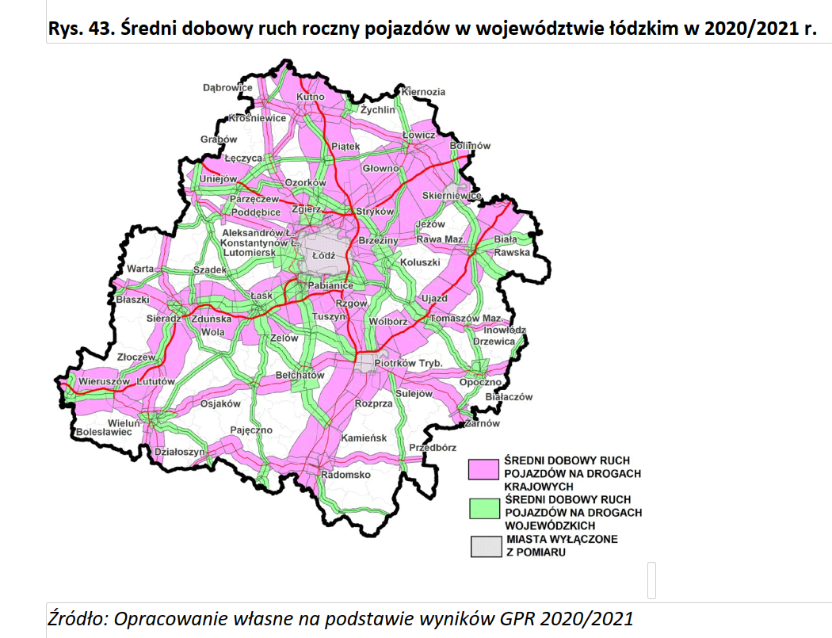
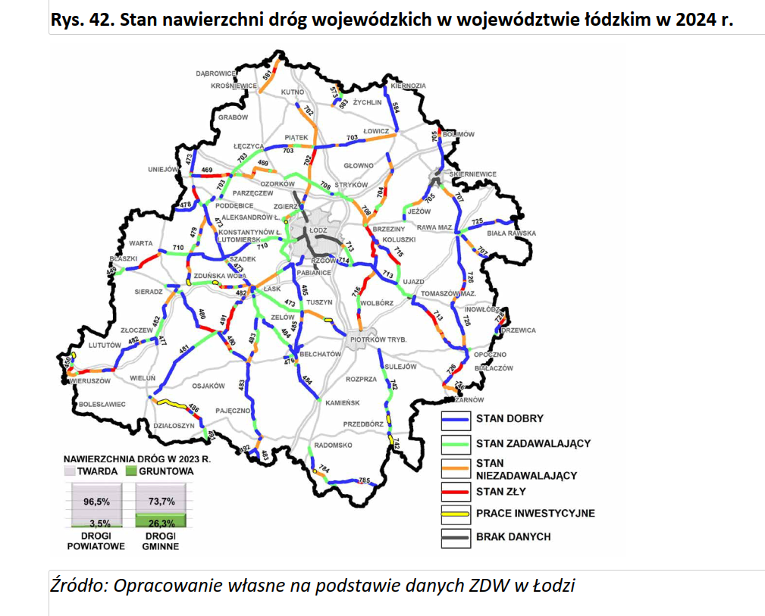
Strategia Rozwoju Województwa Łódzkiego 2030+ wskazuje
DIAGNOZA SYTUACJI SPOŁECZNO-GOSPODARCZEJ I GŁÓWNE
WYZWANIA ROZWOJOWE WOJEWÓDZTWA ŁÓDZKIEGO
Pomimo rosnących w ostatnich latach nakładów na modernizację sieci drogowej problemem województwa nadal jest niedostateczny standard dróg krajowych, wojewódzkich,

Slide 10
Strategia Rozwoju Województwa Łódzkiego 2030+ wskazuje
Cel operacyjny 3.3. Zwiększenie dostępności transportowej
„transport drogowy stanowi kluczowy element zwiększania dostępności transportowej regionu i jest jednym z priorytetowych obszarów interwencji samorządu województwa”
Wydatki majątkowe na wojewódzkie drogi publiczne

Slide 11
Strategia Rozwoju Województwa Łódzkiego 2030+ wskazuje
Cel operacyjny 1.2. Podnoszenie jakości kapitału ludzkiego
„Wsparcie edukacji i wzrost kwalifikacji mieszkańców jest jedną z trzech rekomendacji sformułowanych w analizie wąskich gardeł dyfuzji innowacji w województwie łódzkim”

Slide 12
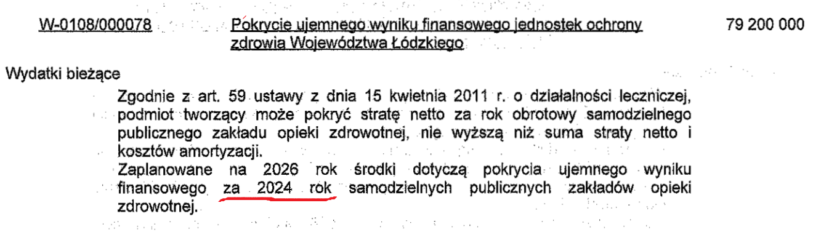
Strategia Rozwoju Województwa Łódzkiego 2030+ wskazuje
Cel operacyjny 2.2. Poprawa stanu zdrowia mieszkańców
„Niezbędne będzie polepszenie dostępności i jakości usług ochrony zdrowia, które mają decydujący wpływ na zdrowie i życie mieszkańców (choroby układu krążenia, nowotwory, choroby neurologiczne wieku podeszłego)”
2) Planowana jest likwidacja części oddziałów w szpitalach Województwa Łódzkiego
3) Brak w projekcie budżetu na 2026 rok środków na pokrycie ujemnego wyniku finansowego za 2025 rok pomimo, że już na koniec czerwca 2025 szpitale wygenerowały ponad 250 mln strat.
= pogorszenie dostępności i jakości usług ochrony zdrowia.

Slide 13
Procentowy podział wydatków OGÓŁEM na zadania własne w budżecie Województwa Łódzkiego w 2025 roku
Gospodarka mieszkaniowa
106 mln zł
Transport i łączność
1 042 mln zł
Kultura i ochrona dziedzictwa narodowego
160 mln zł
Ochrona zdrowia
170,6 mln zł
Administracja publiczna
308,7 mln zł

Slide 14
Wzrost o prawie 27 mln zł wydatków bieżących na Utrzymanie Urzędu Marszałkowskiego

Slide 15
POPRAWKI KLUBU RADNYCH PIS
DO PROJEKTU BUDŻETU NA 2026 ROK

Slide 16
POPRAWKI KLUBU RADNYCH PIS DO PROJEKTU BUDŻETU NA 2026 r.
Typ wydatku | Zmniejszenie na zadaniu | Kwota zmniejszenia | Zwiększenie na zadaniu | Kwota zwiększenia
Wydatki bieżące | W-0138/000007 Materiały i nośniki promocyjne oraz wydawnictwa i druk sukcesywny | - 1 700 000 zł | Utworzenie w Departamencie Polityki Zdrowotnej nowego zadania pod nazwą: Pokrycie ujemnego wyniku finansowego jednostek ochrony zdrowia Województwa Łódzkiego za 2025 rok | 42 673 418 zł
Wydatki bieżące | W-0138/000034/WPF Promocja Województwa | - 15 500 000 zł
Wydatki bieżące | W-0135/000020 Dopłaty do spółek prawa handlowego. | - 5 943 418 zł
Wydatki bieżące | W-0149/000002 — Wydatki związane z utrzymaniem taboru samochodowego Urzędu Marszałkowskiego | - 500 000 zł
Wydatki bieżące | W-0150/75018/000009/WPF Wydatki związane z utrzymaniem infrastruktury informatycznej, teleinformatycznej i systemów | - 8 000 000 zł
Wydatki bieżące | W-0150/75095/000009/WPF Wydatki związane z utrzymaniem infrastruktury informatycznej, teleinformatycznej i systemów | - 6 000 000 zł
Wydatki bieżące | W-0102/000007/WPF Współpraca zagraniczna Województwa Łódzkiego | - 1 030 000 zł
Wydatki bieżące | W-010301/000001 Utrzymanie bieżące jednostki budżetowej - Zarząd Dróg Wojewódzkich w Łodzi | - 2 000 000 zł
Wydatki bieżące | W-011201/000001 Utrzymanie bieżące jednostki budżetowej - Wojewódzkie Biuro Geodezji w Łodzi | - 1 000 000 zł
Wydatki bieżące | WUP zmniejszenie na zadaniu W-02/000009 Utrzymanie bieżące jednostki | - 1 000 000 zł
- 42 673 418 zł
42 673 418 zł

Slide 17
POPRAWKI DO PROJEKTU BUDŻETU NA 2025R KLUBU PIS
Typ wydatku | Zmniejszenie na zadaniu | Kwota zmniejszenia | Zwiększenie na zadaniu | Kwota zwiększenia
Wydatki majątkowe | W-0149/000004 Zakup samochodu osobowego dla Urzędu Marszałkowskiego Województwa Łódzkiego | - 550 000 zł | utworzenie nowego zadania w Departamencie Finansów pod nazwą: Rezerwa celowa na realizację zadań z zakresu ochrony zdrowia przeznaczona na finansowanie realizacji prac i zakupów inwestycyjnych w jednostkach ochrony zdrowia | 66 765 000 zł
Wydatki majątkowe | W-0150/75018/000009/WPF Wydatki związane z utrzymaniem infrastruktury informatycznej, teleinformatycznej i systemów | - 6 615 000 zł
Wydatki majątkowe | W-010302/000013/WPF Zakup nieruchomości na potrzeby realizacji zadań statutowych Województwa Łódzkiego | - 59 600 000 zł
Wydatki majątkowe | Departament Prawno -Organizacyjny Administracja Publiczna Dokapitalizowanie Spółki Port lotniczy | - 5 000 000 zł | Wydatki majątkowe na zadania własne Departament Infrastruktury Zadanie W-010301/000033/WPF Rozbudowa drogi wojewódzkiej nr 726, na odcinku Rawa Maz-Inowłodz-Bukowiec Opoczyński. Zwiększenie z 250 tys o 5 mln złotych w 2026 roku na zakończenie prac przygotowawczych dla rozbudowy drogi woj. nr 726- ulica Mazowiecka w Rzeczycy oraz rozpoczęcie prac budowlanych na tym odcinku. (strona 363) | 5 000 000 zł
- 71 765 000 zł
71 765 000 zł

Slide 18
Łączna wartość zmian w budżecie w ramach poprawek Klubu PiS
114 438 418 zł
Dziękuję za uwagę

